Slide 1
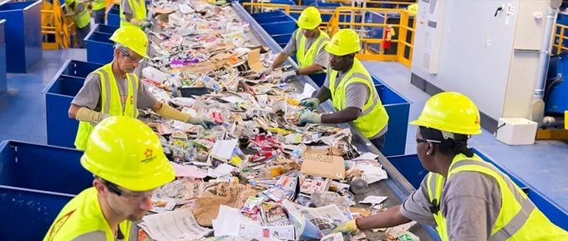
Мусор
Экологический проект
Подготовили учащиеся 3 класса МОУ СОШ п. Родниковский: Котова О., Крестин Л.
Руководитель проекта Крестина Е.В.
4

Slide 2
Актуальность: Проблема переработки твердых бытовых отходов (ТБО) встала очень остро, когда развитие привело общество к эпохе потребления. Изучив причины неправильного решения этой проблемы, мы решили ее исследовать на примере одной семьи.
Гипотеза: если бытовые упаковочные отходы загрязняют окружающую среду, что можно сделать, прежде чем мусор захватит планету?

Slide 3
Методы исследования:
сбор информации из книг, журналов,
интернет -ресурсы,
анализ,
синтез,
наблюдение,
метод измерений.

Slide 4
Цели и задачи проекта:
Цель: сформировать сознательное отношение детей и взрослых к проблеме бытовых отходов и личному участию в ее решении.
Задачи:
1. Изучить литературу и интернет-ресурсы по теме проекта.
2. Найти данные о сроках разложения разных видов мусора.
3. Изучить проблему мусора за рубежом, в крупных городах России и в Колышлейском районе.
4. Собрать мусор в одной семье в течение недели.
5. Рассортировать мусор по категориям, взвесить, занести данные в таблицу.
6. Составить правила, способствующие уменьшению свалок.

Slide 5
С чего начался проект «Мусор»

Slide 6
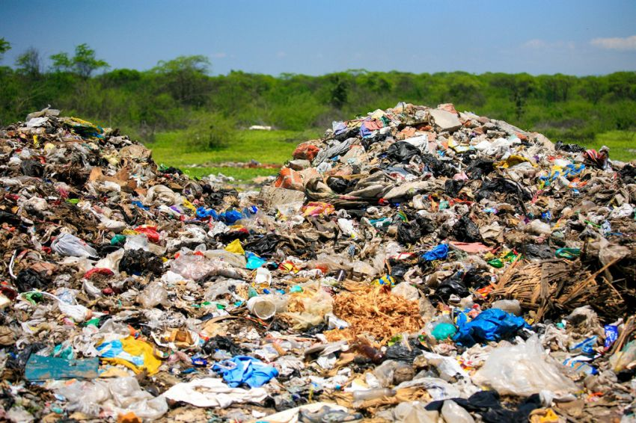
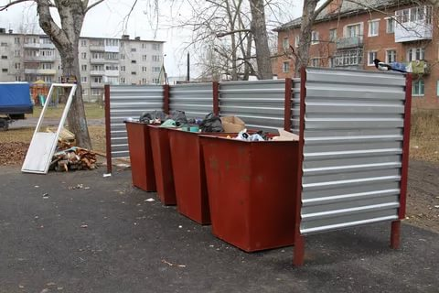
1этап. Информационно - подготовительный
Бывают свалки :
"дикие"
и специально оборудованные.

Slide 7
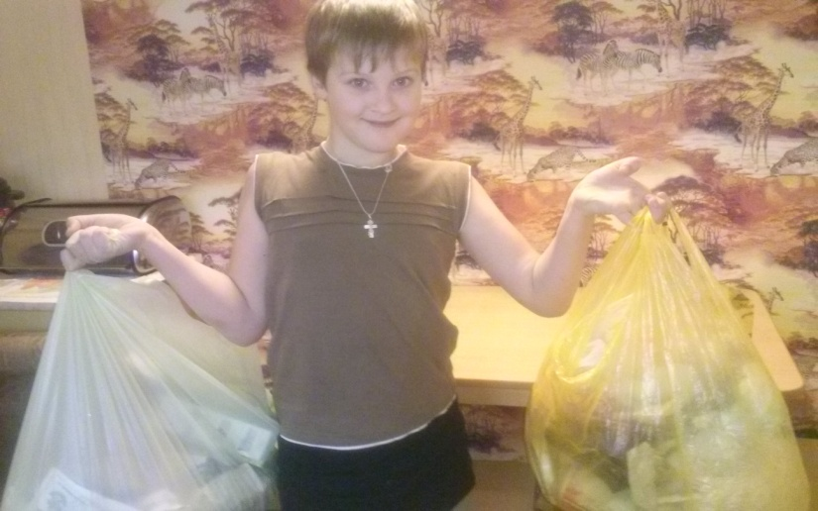
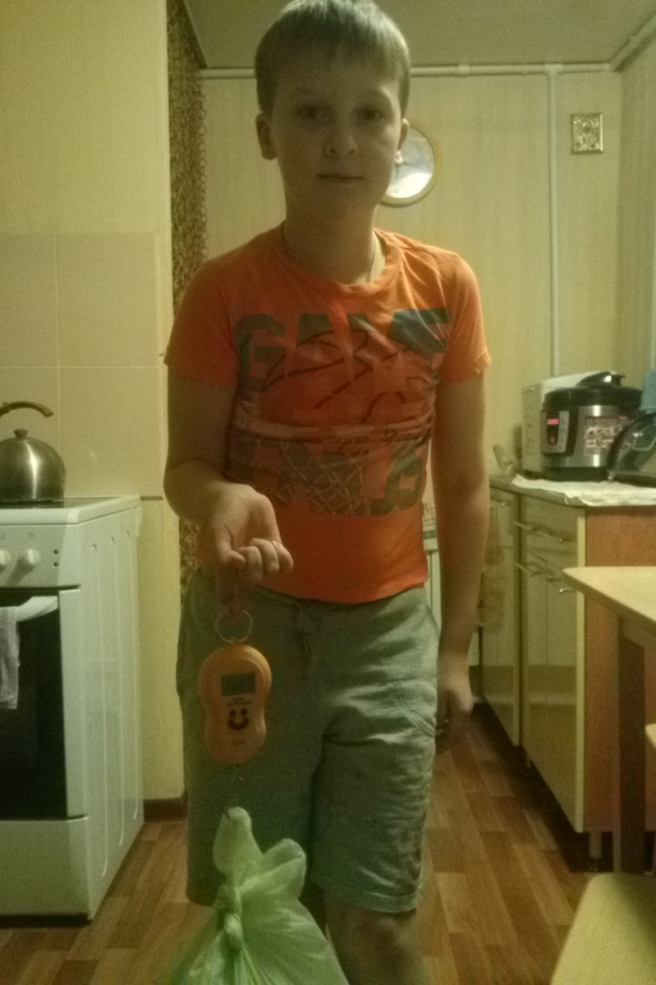
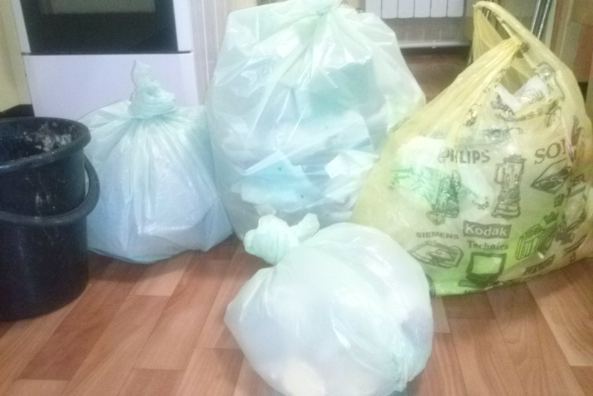
2 этап. Основной (практический)

Slide 8
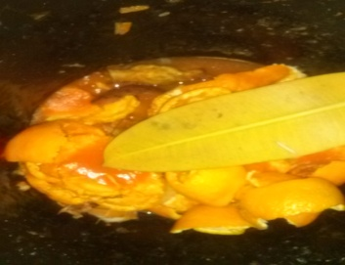
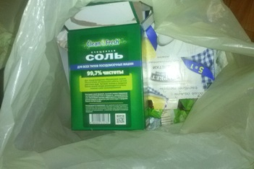
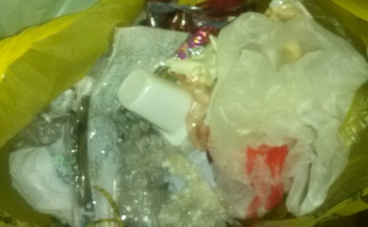
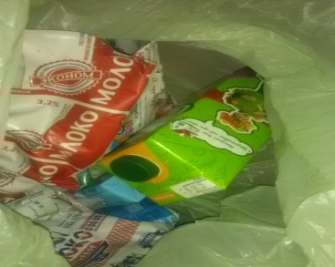
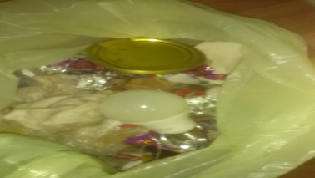
Полученные данные
№ п/п | Категория мусора | Вес | Фотография
1 | пищевые отходы | 4кг 180г
2 | бумага | 1кг 665г
3 | пластик | 540г
4 | упаковка тетрапак | 325г
5 | другой мусор. | 670г.
 | Итого | 7 кг 380г*
*за год получается 383 кг 760г

Slide 9
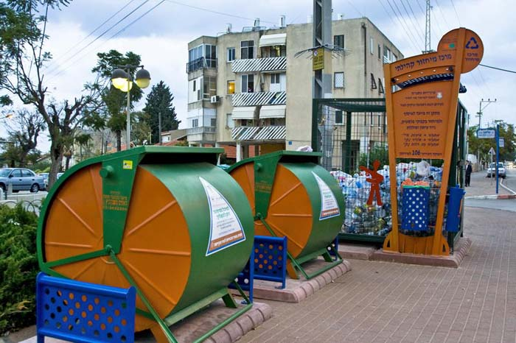
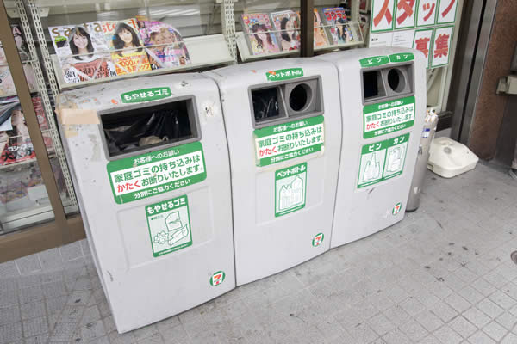
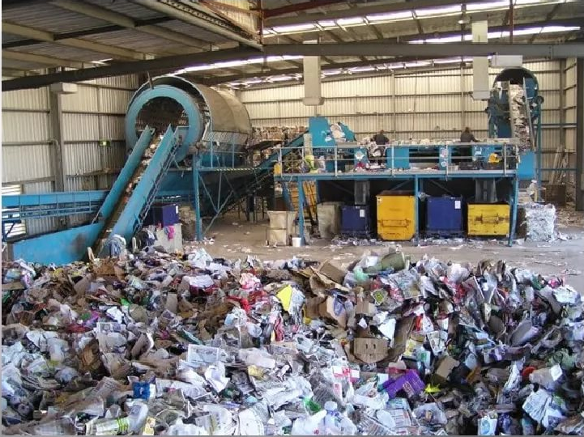
Как это происходит за рубежом:

Slide 10
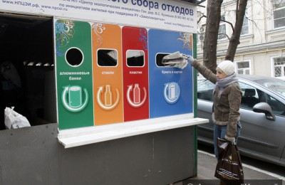
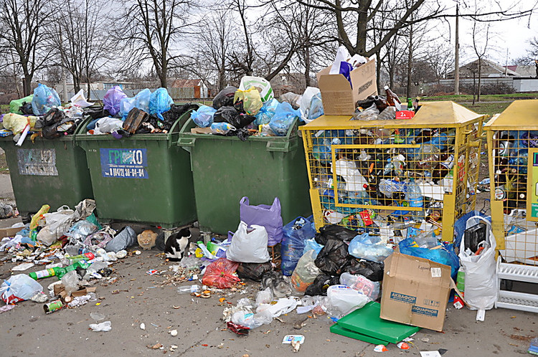
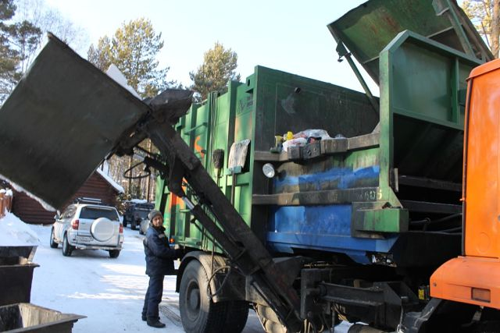
Как это происходит в России в крупных городах:

Slide 11
Как это происходит у нас в Колышлейском районе.
Вывозом мусора занимается управление ЖКХ «Управляющая компания»
генеральный директор Глухов Евгений Иванович.

Slide 12
3 этап. Правила, способствующие уменьшению свалок.
1. Покупайте долговечные товары.
2. Откажитесь от использования одноразовых предметов.
3. Покупайте продукты в многоразовых упаковках и сдавайте пустую тару.
4. Выбирайте развесную продукцию.
5. Пользуйтесь многоразовыми сумками, чтобы не покупать полиэтиленовый пакет
6 . Старые журналы (газеты) и надоевшие книги, отдайте в библиотеку.
7. Научитесь чинить вещи или отдавайте в ремонт.
8. Устройте во дворе ярмарку по продаже (дарению) ненужных вам вещей или отдайте их в детские дома (приюты.)
9. Узнайте, где в вашем районе есть пункты приема стекла, макулатуры, текстиля и познакомьте с их адресами своих соседей.
10. пищевые отходы можно использовать для кормления домашних (беспризорных) животных .

Slide 13
Мы не хотим жить в мусоре, который достанется нам в наследство!

Slide 14
Спасибо за внимание!

